Slide 1
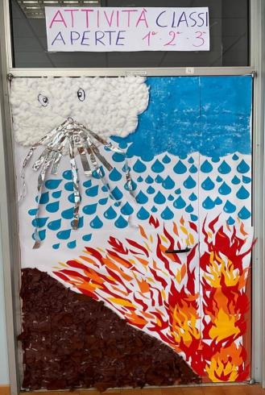
PROGETTO DI CIRCOLO “E...LE...MENTI IN CIRCOLO” A.S. 2023-24 DOCUMENTAZIONE
CLASSE 2^ IL GELSO
Le attività nella classe, partendo dalle finalità indicate nel PTOF, si sono articolate in continuità con la programmazione didattica, hanno seguito un approccio multidisciplinare e interdisciplinare, valorizzando le diverse identità e radici culturali degli alunni.
Lavoro a classi aperte 1^ 2^ 3^ La porta dei 4 elementi
I bambini divisi in gruppi hanno preparato le parti che andavano a comporre il murales, precedentemente progettato insieme. In un secondo momento i gruppi si sono riuniti ed hanno collaborato all’allestimento.
A

Slide 2
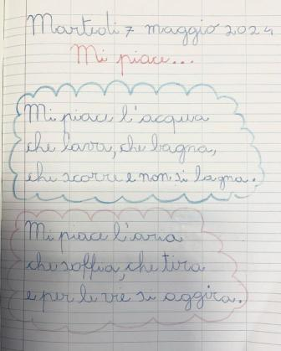
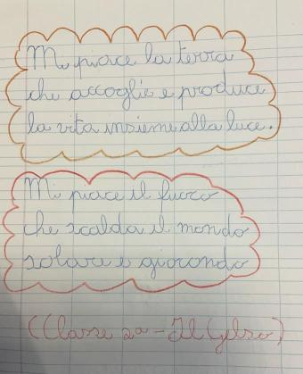
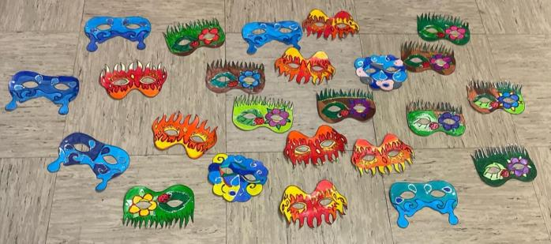
ITALIANO
Testo poetico di gruppo
I bambini inventano un testo poetico in rima pensando alle caratteristiche dei quattro elementi.
ARTE
Maschere di Carnevale
Durante le attività laboratoriali i bambini sperimentano varie tecniche e utilizzano diversi materiali realizzando così i loro capolavori.

Slide 3
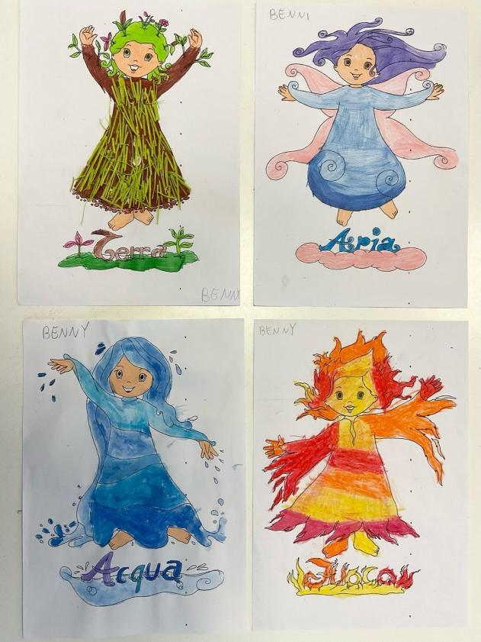
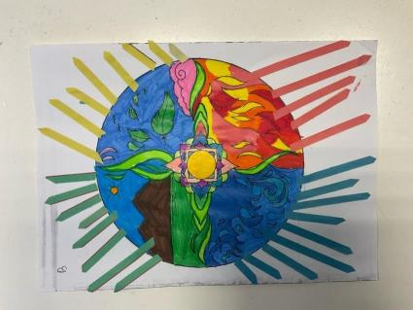
I quattro elementi con varie tecniche

Slide 4
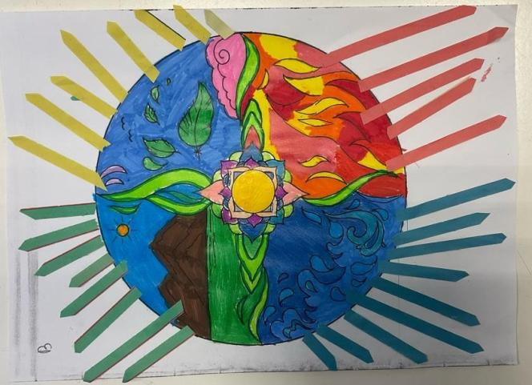
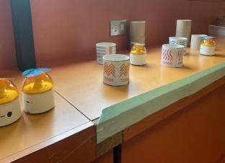
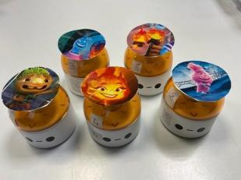
Mandala
TECNOLOGIA
Coding con i robottini su simulazione di Elemental city
I bambini realizzano percorsi nella città di Elemental e scrivono i codici che permettono ai vari robottini/
personaggi di procedere lungo il tragitto per giungere all’arrivo evitando gli ostacoli.

Slide 5
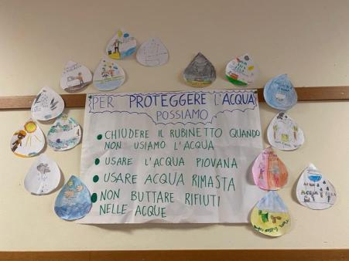
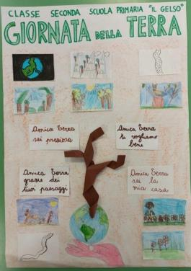
EDUCAZIONE CIVICA
Giornata dell’acqua: attività a classi aperte 1^ e 2^
I bambini a gruppi si sono confrontati sui comportamenti che possono portare al risparmio idrico, infine hanno realizzato insieme immagini relative al percorso svolto.
Giornata della terra
La classe, come tutto il plesso, ha aderito all’iniziativa promossa dal Comune di Cesena che prevedeva la realizzazione di poster per festeggiare tale giornata. I poster realizzati in gruppo sono stati poi appesi nei negozi delle vie del centro della città.

Slide 6
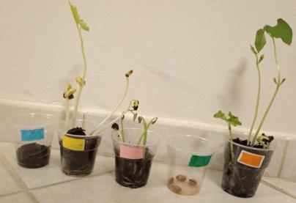
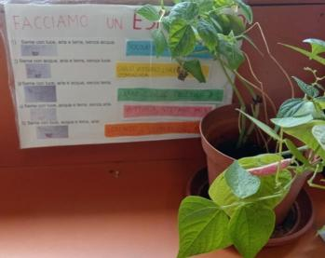
SCIENZE
Esperimento sulla funzione dei quattro elementi nella crescita di una pianta.
Nel secondo quadrimestre i bambini hanno svolto un laboratorio scientifico in cui hanno sperimentato la funzione dei quattro elementi nella crescita di una pianta.

Slide 7
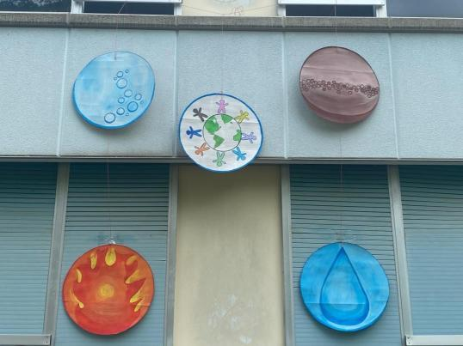
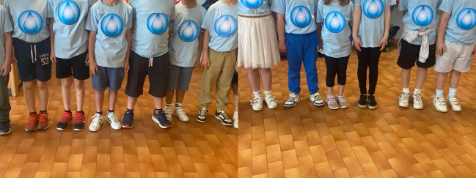
PROGETTO DI PLESSO Musical ‘Elemental’
Il percorso è stato strutturato tenendo conto della grande valenza educativa e formativa delle arti sceniche finalizzate poi allo sviluppo di una messa in scena finale. Il laboratorio ha permesso ai bambini di conoscersi e migliorarsi attraverso la sperimentazione e l’apprendimento di tutti gli strumenti della comunicazione e dell’espressione propri della recitazione, del canto, e della danza. Al contempo i bambini, interpretando i personaggi dei quattro elementi, concludono le attività relative al progetto di Circolo acquisendo sempre più consapevolezza dell’importanza di questi elementi così quotidiani, ma spesso scontati, per la salvaguardia del pianeta e dei suoi abitanti.

